Slide 1
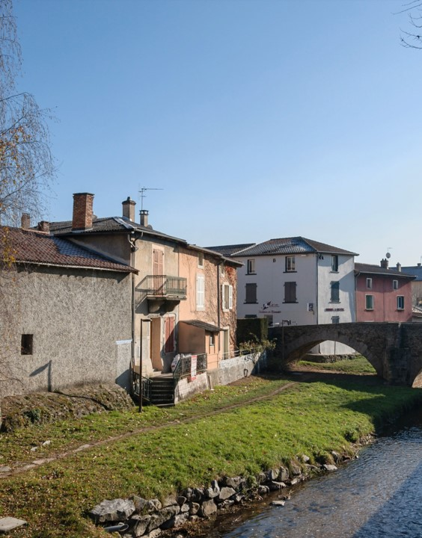

Rapport d’orientation budgétaire 2025 – Résidence les Arcades
05.12.2024

Slide 2
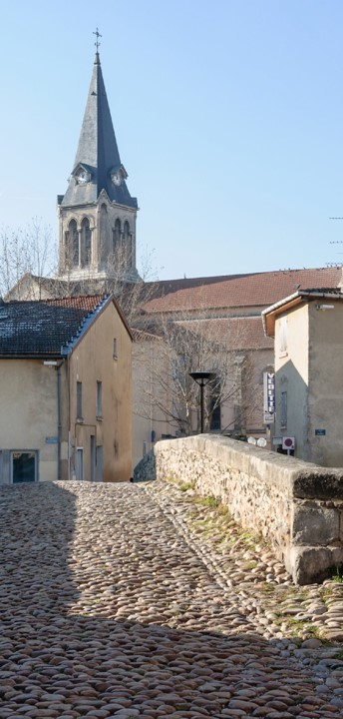

Contexte budgétaire et orientations 2025
1

Slide 3
Contexte budgétaire général 2025
La désinflation mondiale se poursuit et la croissance devrait rester stable. Les perspectives risquent cependant d’être révisées à la baisse avec l’accentuation possible des tensions géopolitiques, la montée du protectionnisme, la poursuite des phénomènes météorologiques extrêmes… La croissance en France devrait atteindre 1,1% en 2024 alors que l’inflation s’élève à 2,5%.
Pour l’année 2025, la croissance devrait ralentir et arriver à 0,8% tout comme l’inflation qui est projetée à 1,5%.
Le budget 2025 est soumis à un contexte économique fragile. La Résidence autonomie Les Arcades est soumis aux mêmes contraintes budgétaires que le budget de la Ville qui le finance au travers d’une subvention d’équilibre.

Slide 4
Orientations 2025 _ Les Arcades
Afin de pouvoir concilier le maintien d’un service public de qualité et le contexte inflationniste, il a été demandé aux services, y compris à la résidence des Arcades, d’atteindre les objectifs suivants pour leur budget 2025 :
    Masse salariale : pas de nouvelles créations de poste
    Prioriser les demandes (-3% sur les charges de fonctionnement)
    Trouver de nouvelles sources d’économie
    Subvention d’équilibre stabilisée (148 000 €)
Concernant le budget prévisionnel 2025 des Arcades :
Les charges de fonctionnement (chapitres 011 + 016) sont en baisse de -0,1 % soit – 300 € par rapport au budget primitif 2024.
Les charges de personnel sont également en baisse de -4% soit – 19 000 € s’élevant à un total de 464 000 €
Les recettes des loyers sont quant à elles en hausse de 45 000 €
La participation communale versée par la Ville à la Résidence Les Arcades diminue ainsi de -46% soit – 68 100 €

Slide 5
Section de fonctionnement
2

Slide 6
Les dépenses de fonctionnement

Slide 8
Les charges à caractère général et liées à la structure
Les charges à caractère général représentent 25 % des dépenses réelles de fonctionnement et intègrent notamment :
    Ajustement de l’enveloppe destinée aux fluides en adéquation avec les nouvelles grilles tarifaires (+ 16 000 €)
    Ajustement des enveloppes relatives aux prestations de repas réalisés par la cuisine centrale (- 5 000 €) ainsi que celles pour l’achat du pain et du vin (- 1 000 €) ➔ basé sur le réalisé 2024
    Optimisation des coûts relatifs aux fournitures de bureau, petits équipements, tenue de travail, produits d’entretien etc. (-5 750 €)
Les dépenses afférentes à la structure représentent 19 % des dépenses réelles de fonctionnement et intègrent notamment:
Maintien de l’enveloppe destinée aux animations dans le cadre du forfait autonomie (lien avec les recettes) (15 000 €)
Hausse de l’assurance automobile (+ 700 €)
Diminution des enveloppes relatives à l’entretien et aux maintenances du bâtiment (- 6 090 €)
Hausse des frais liés à l’entretien des espaces verts en lien avec un projet d’élagage (+ 6 000 €)
Non reconduction de l’enveloppe pour l’étude de l’évaluation externe de la Résidence (- 7 074 €)

Slide 9
Volet ressources humaines - RAA
Le Décret n° 2016-841 du 24 juin 2016 relatif au contenu ainsi qu'aux modalités de publication et de transmission du rapport d'orientation budgétaire dispose que l’autorité territoriale présente un rapport comportant, au titre du dernier exercice connu les informations relatives :
à la structure des effectifs,
aux dépenses de personnel et à la durée effective du temps de travail,
à l’évolution prévisionnelle des effectifs et des dépenses.
Ces éléments d’information figurent dans le présent rapport et sont basés notamment sur les données sociales extraites de nos logiciels métiers pour les Arcades entre janvier et octobre 2024.

Slide 10
Partie 1 – Evolution des dépenses de personnel
Le BP 2025 s’élève à 464 000 €
Les mesures principales impactant le budget 2025 sont les suivantes :
  Un GVT (Glissement vieillesse et technicité) tenant compte des évolutions de carrière en 2025
  La réorganisation de la mission entretien sur 1,5 ETP suite au départ d’un agent
  Le recrutement d’un nouveau cuisinier
  Le remplacement du médecin par un infirmier coordinateur
  Le remplacement d’une partie des missions du Directeur par une prestation externe
  La fin du versement d’une allocation retour à l’emploi en fin d’année 24
  Des mesures incompressibles liées à des augmentations de taux de cotisation :
  * Taux de versement mobilité passant de 1,15 à 1,30% : + 400 €
  *Taux Urssaf passant de 8, 88 à 9,88% : + 1 000 €
* Taux CNRACL passant de 31,65% à 35,65 % : + 4000 €
La résidence fait appel à des vacataires étudiants pour assurer les astreintes nuit / week-end + d’un infirmier à partir de 25.

Slide 11
Structure des effectifs
Les effectifs prévisionnels 2025 :
  8 emplois permanents
Catégorie | Cadre d'emploi | Nombre de postes | Temps travail | ETP
C | Adjoints techniques territoriaux | 5 | TC | 4,5
C | Auxiliaires de soins | 2 | TC | 2
C | Adjoint administratif | 1 | TNC | 0,8
TOTAL : |  | 8 |  | 7,3

Slide 12
Répartition Hommes/Femmes :

Slide 13
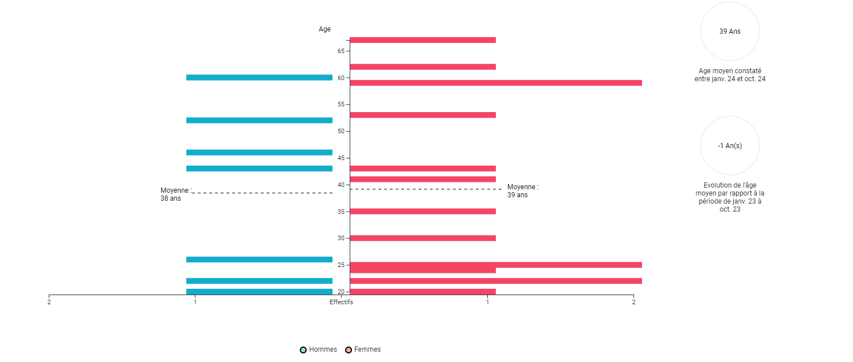
Pyramide des âges:

Slide 14
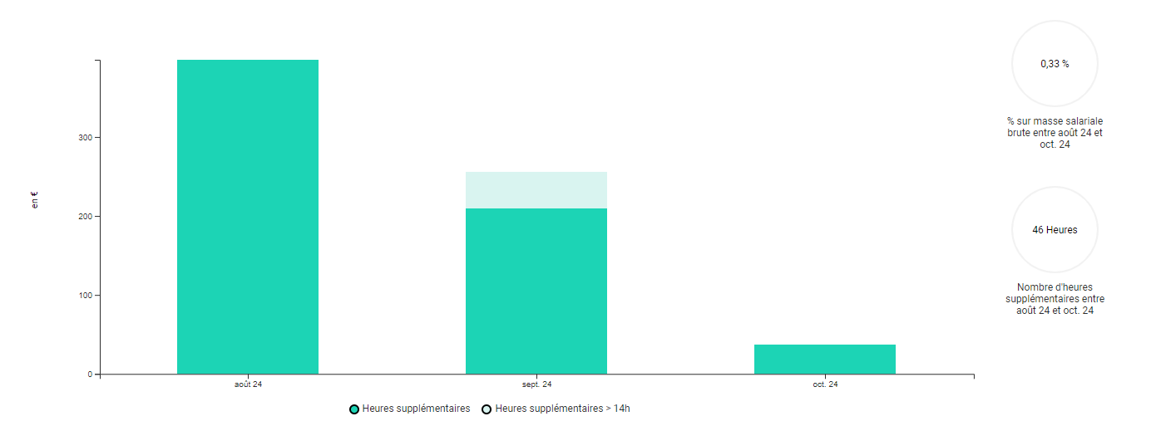
Heures supplémentaires:

Slide 15
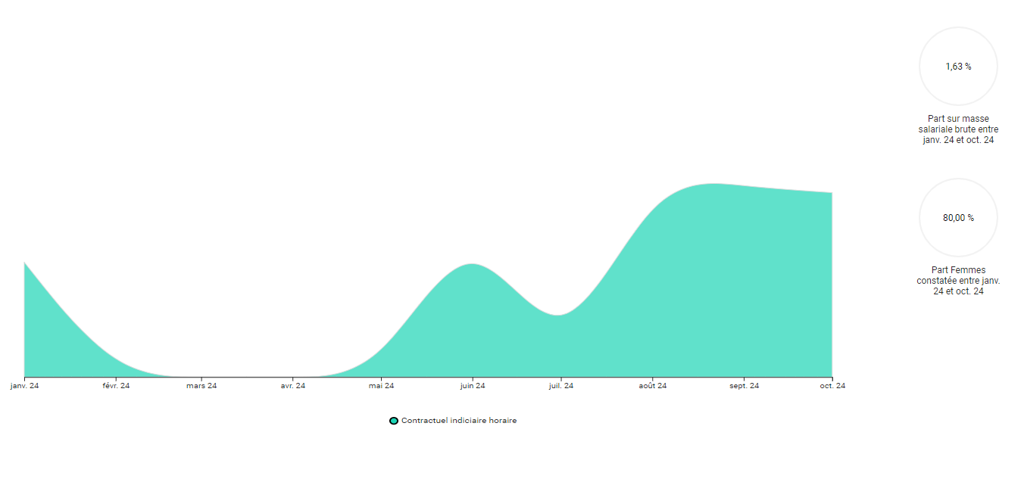
Heures complémentaires :

Slide 16
Les principaux éléments constitutifs de la rémunération
des agents sont les suivants :
*le traitement indiciaire correspondant au grade et à l’échelon de l’agent
*les éléments accessoires mensuels : prime fixe IFSE, prime variable CIA, la NBI
*la prime de fin d’année fixée à 1 311,71 € bruts (base TC)
*les titres de restauration d’une valeur de 7 € dont 4 à la charge de la collectivité
*la participation employeur à la mutuelle labellisée
*la participation employeur à la Garantie Maintien de Salaire MNT via une convention CDG

Slide 17
Les recettes de fonctionnement

Slide 19
Les recettes de fonctionnement
Chapitre 017 – Produits de la tarification
Hausse des recettes du « forfait soin » versée par l’ARS : 170 000 € (+ 10 000 € basé sur réalisé 2024)
Hausse des recettes des participations à l’hébergement portées à 445 000 € liée à l’augmentation du prix journalier ainsi qu’à un ajustement du nombre de résident et une prévision plus fine des recettes
Chapitre 018 – Autres produits relatifs à l’exploitation
Maintien des recettes prévisionnelles liées au forfait autonomie porté à 29 000 €
Augmentation des recettes liées à la refacturation des fluides aux résidents basé sur la consommation en kWh de 2024 (+ 2 000 €)
Légère baisse des charges refacturées à la crèche collective (- 1 000 €)
Suppression du FCTVA selon le projet de loi finances 2025 (- 7 700 €)
Chapitre 019 – Produits financiers et non encaissables
Versement d’une subvention d’équilibre prévue à 80 000 € soit – 68 100 €

Slide 20
Section d’investissement
3

Slide 21
Les dépenses et recettes d’investissement
DEPENSES:
  Maintien de l’enveloppe de remboursement des cautions à 5 000 €
  10 000 € prévus et répartis entre des besoins en matériel informatique et du mobilier
  20 000 € pour d’éventuels travaux au sein du bâtiment dont 10 000 € pour refaire les peintures du réfectoire (non réalisé en 2022); raccordement à la fibre ; changement adoucisseur d’eau etc.
  550 € pour la vérification des installations thermiques
RECETTES:
  Baisse du Fonds de compensation de la TVA (investissements N-2) soit – 2 230 €
  Encaissement des cautions pour 5 000 € (cf. dépenses)

Slide 22
Prospectives
4

Slide 23
Prospectives 2026 – Résidence Autonomie les Arcades

Slide 24
Prospectives 2026 – CCAS + Arcades

Slide 25
Merci pour votre attention
contact@mairie-brignais.fr
Hôtel de ville
28 rue du Général de Gaulle
69530 Brignais
  www.brignais.com

